Slide 1
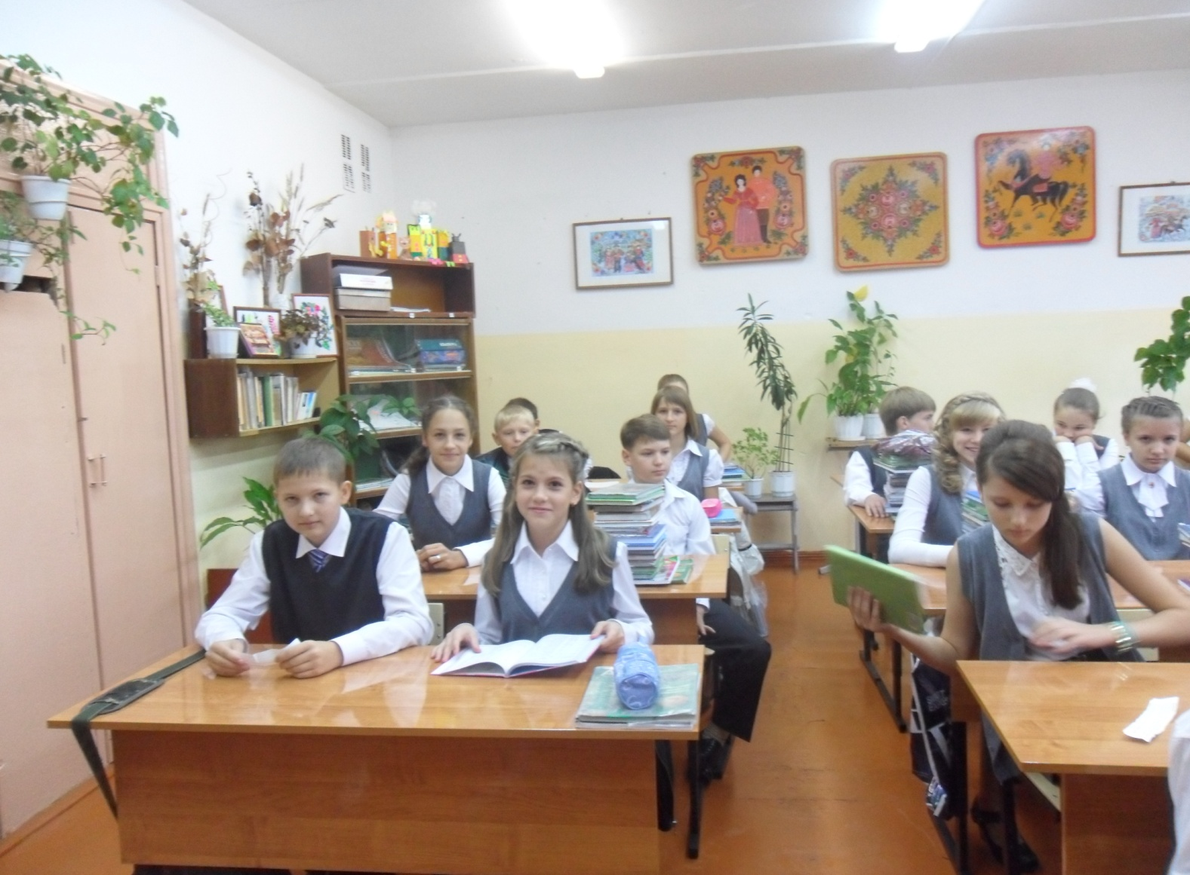
Родительское собрание в 7 «А» классе Дата: 20.09. 2013.
Тема:
«Как развивать чувство ответственности в детях»

Slide 2
Цель родительского собрания: психолого – педагогическое просвещение родителей, повышение уровня их педагогической культуры
Задачи:
актуализировать значение своевременного развития чувства ответственности в детях; обозначить возможные пути развития ответственного поведения

Slide 3
Возможные пути развития ответственного поведения
1. Пробуждение ответственности.
Вредят делу утверждения:
А) отрицание;
Б) непризнание;
В) подавление;
Г) приукрашивание.
Шаги для сокращения разрыва между целями родителей и истинным положением дел:
Заинтересованность в том, что дети думают и чувствуют, а не в их внешних реакциях подчинении родителям или сопротивлении;
задача родителей- прислушиваться, всматриваться, чутко реагировать.
Девиз: «Я хочу понять своего ребёнка»

Slide 4
Как подготовить почву для перемен в характере ребёнка к лучшему?
1. Чутко слушать ребёнка.
2. Не дать созревать «гроздьям гнева». Избегайте выражений, которые вызывают у ребёнка чувство неприятия и ненависти (оскорбления, ругательства, пророчества, угрозы , демонстрация власти).
Выражайте свои чувства, щадя личность ребёнка, без перехода на личность.
Создайте атмосферу сочувствия между родителями и детьми.

Slide 5
Право голоса и право выбора
В вопросах, касающихся благополучия ребёнка, он имеет право голоса, но не выбора. Родители делают выбор за него, но в то же время помогая принять эту неизбежность.
Разногласия и возможность права выбора возможен в еде, в делах, которые составляют его повседневную жизнь, в одежде, при этом роль родителей направляющая.

Slide 6
Домашние задания
Родители чётко должны подтвердить и отстаивать свою точку зрения:
« Ты сам отвечаешь за выполнение домашних заданий. Они также важны для тебя, как для нас – работа»

Slide 7
На развитие у детей ответственности влияют :
Карманные деньги
Сумма карманных денег должна соответствовать бюджету семьи.
Друзья и приятели
Психологи советуют ориентировать ребёнка на дружбу с тем, кто не похож на него самого, с человеком противоположным (как бы дополняющим его самого) по характеру, уму и интересам.
Животные в доме
Ребёнок должен научиться быть ответственным за жизнь другого.

Slide 8
Как сказать «да»
Разговаривая с детьми, родители сознательно должны использовать выражения, которые передают детям веру в способность самостоятельно делать выбор.
Это можно выразить словами, которые подчеркнут независимость ребёнка как личности. Например:
Если хочешь…
Если тебе так хочется.
Это решаешь ты, а не я.
Пусть будет так.

Slide 9
Уважаемые родители!
Наша цель – дать ребёнку понять, что он как личность существует обособленно от своих родителей и сам несёт ответственность за свои удачи и неудачи.

